Slide 1
Praktikum pozorovania
Body language, klamanie

Slide 2
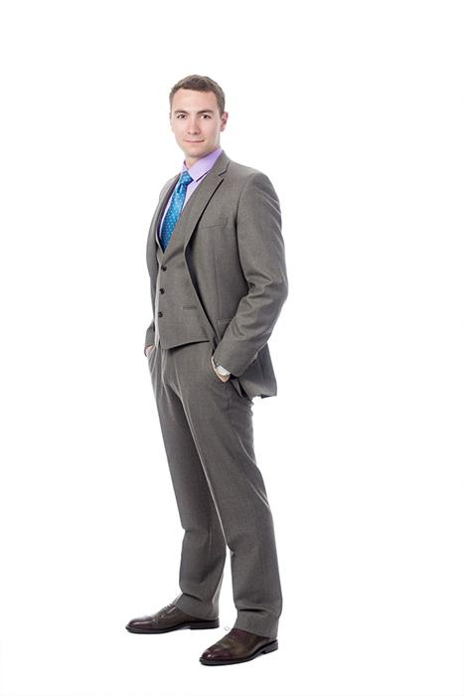
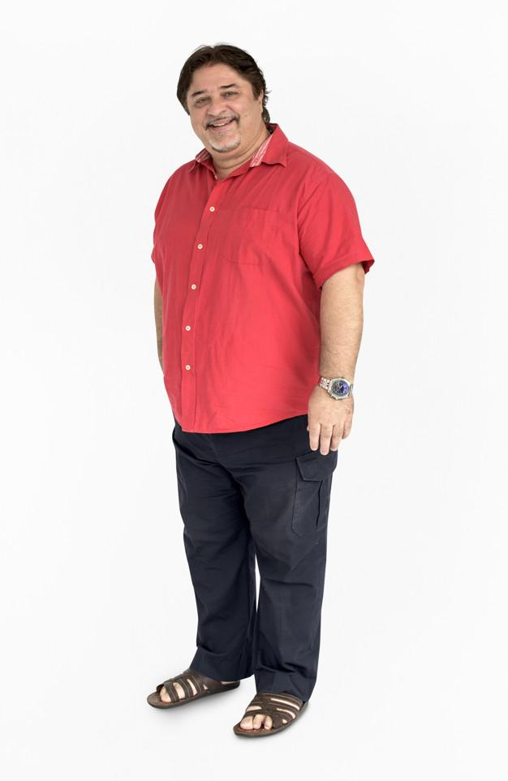

Slide 3

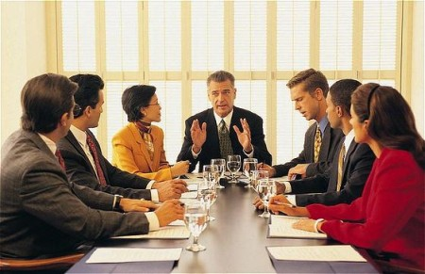

Slide 4

Bodytalk - řeč těla
(Desmond Morris, 2004)
654 hesiel
Anglickú verziu nájdete v študijných materiáloch

Slide 5
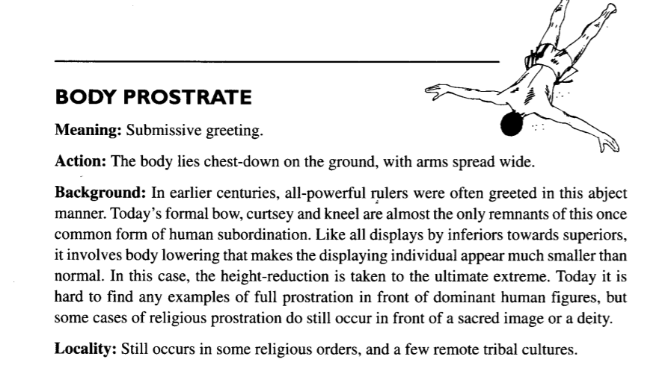

Slide 6
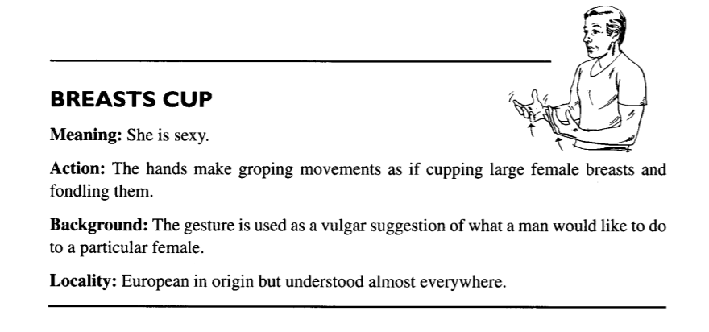

Slide 7

Lidské tváře a jejich tajemství (Walter Schels,1998)
“Odstávajíci uši jsou rysem nepříjemných, nepřizpůsobivých jedinců”
“Větší nosní chřípí a dírky umožňují plný dech a ukazují na silný temperament”

Slide 8
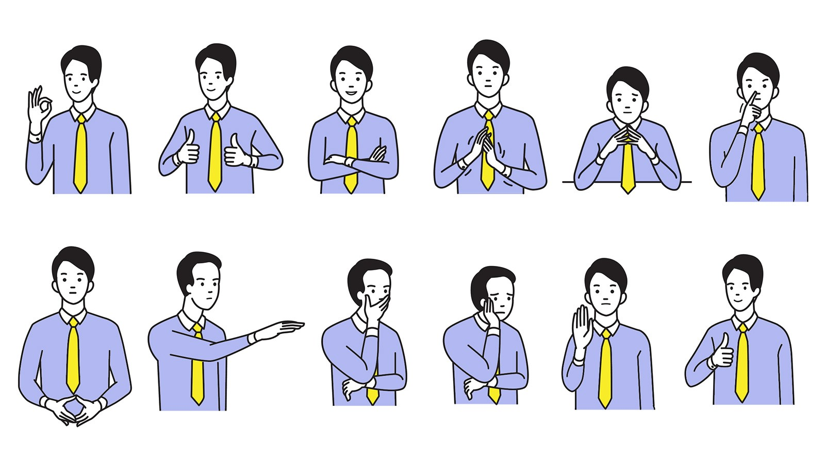
Body language
výrazy tváre (emócie), držanie tela, pohyby rúk a nôh aj osobný priestor
výrazy tváre
  univerzálne
  kultúrne podmienené

Slide 9
Body language
schopnosť správne “čítať” neverbálne komunikáciu - emočná/sociálna inteligencia
neuvedomovaná úroveň neverbálnej komunikácie
micro-expressions
ako dobre analyzujete mikro-výrazy?
97 zaujímavých faktov o body language

Slide 10
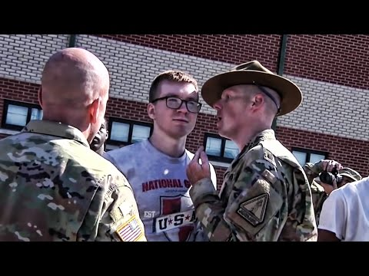

Slide 11
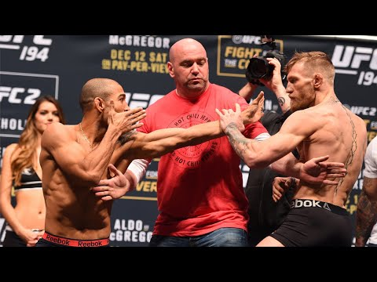

Slide 12

Klamanie a psychológia
klamstvo je súčasťou komunikácie a formou sociálneho správania v interakcii
predstavivosť, kreativita, pamäť a ďalšie kognitívne procesy
forenzná psychológia alebo terapia
evolučná psychológia - prečo ľudia klamú - v zásade ide získanie výhod alebo vyhnutie sa trestu
pseudologia phantastica = patologické klamanie
odborný článok - Psychology of Lying
článok od National Geographic - Why We Lie

Slide 13
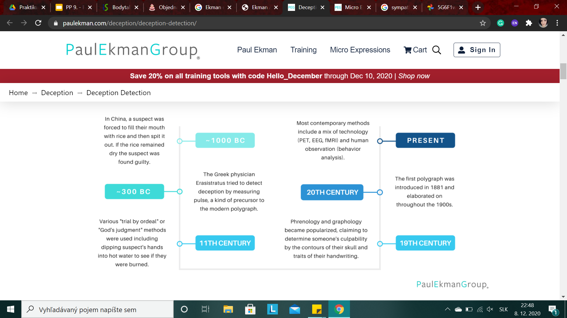

Slide 14
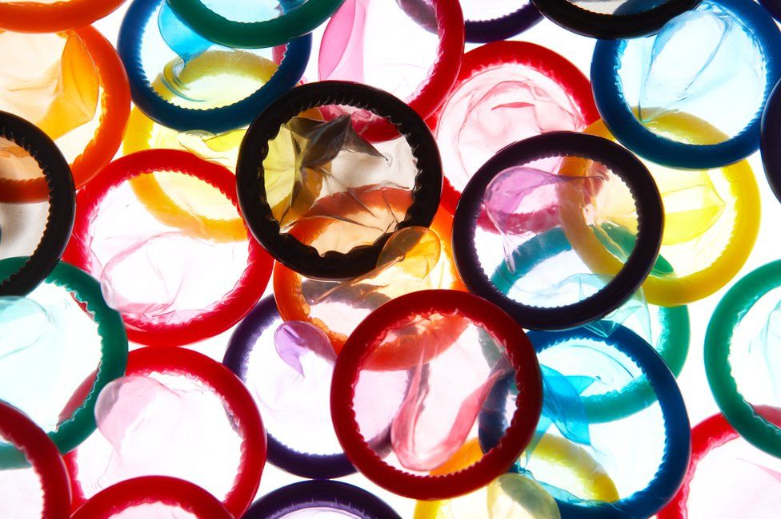
Všetci klameme?
Ženy - 1.1 bilióna kondómov
Muži - 1.6 bilióna kondómov
Predaných - 600 miliónov kondómov

Slide 15
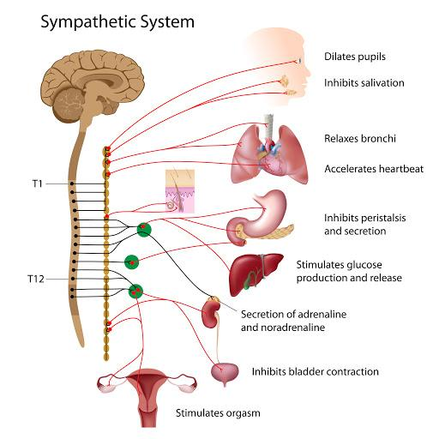
Fyziologické signály
signály, že človek klame = aktivácia sympatiku (arousal)
moduluje neuronálnu a hormonálnu odpoveď na stres v zmysle fight-or-flight
vlastné vnímanie klamstva - patologickí klamári

Slide 16
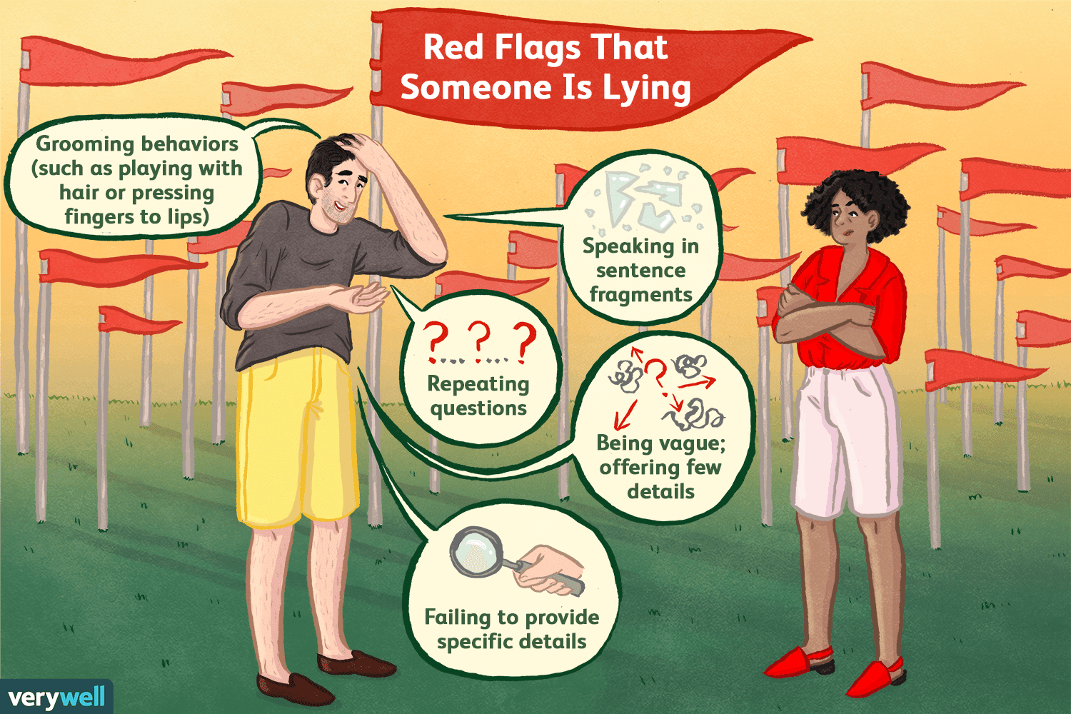
Psychologické signály
verbálne
neverbálne

Slide 17
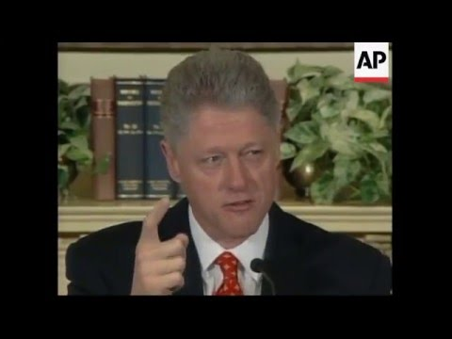
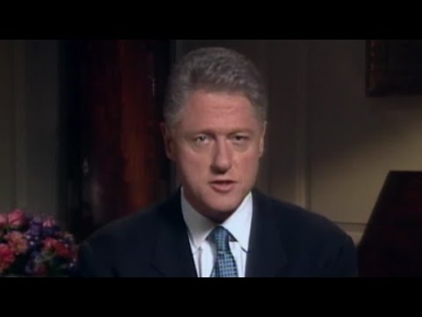

Slide 18

Spôsoby odhaľovania lži
4 kategórie:
Analýza správania (hlas, výrazy tváre, pohyby tela, výber slov,...)
Priame vyšetrovanie (dotazníky, testy, vypočúvanie, …)
Založené na fyziologických indikátoroch autonómnej a somatickej aktivity nezaznamenateľné bez špeciálneho vybavenia (polygraf, eye-tracking)
Zaznamenávanie mozgovej aktivity (fMRI, PET, EEG)
(The Polygraph and Lie Detection, 2003)

Slide 19
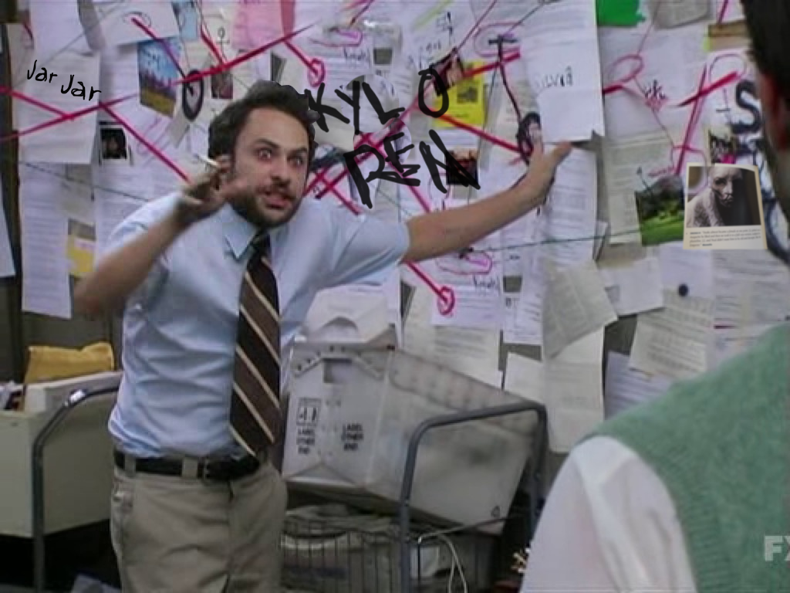
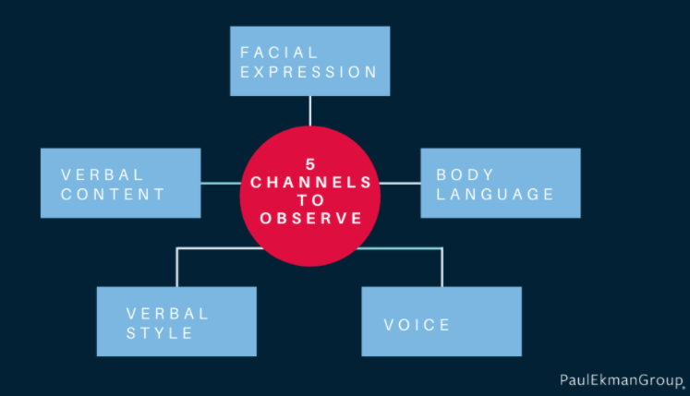
Analýza správania
baseline
tréning

Slide 20
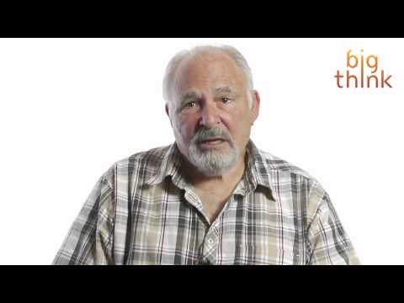


Slide 21
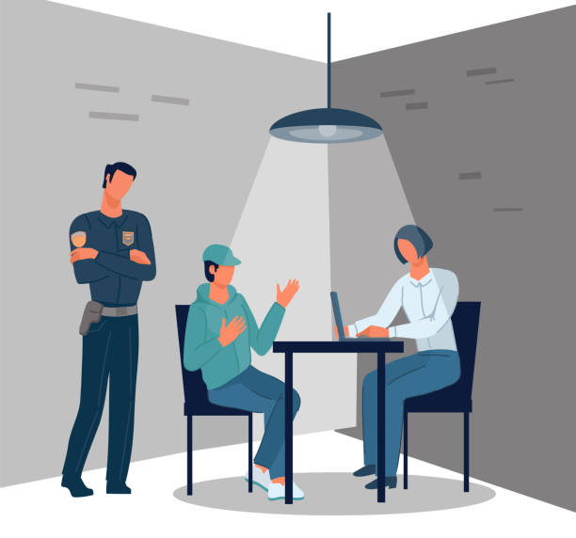
Vyšetrovanie - verbálne prejavy
Nevie odpovedať na jednoduchý dotaz
Pauza alebo oneskorená odpoveď
  “Čo ste robili 3.2. 2022?”
  “Vykradli ste 3.2. 2022 čerpaciu stanicu?”
Opakovanie otázok
Nevie poprieť tvrdenie
  “Vzal si chýbajúce peniaze?”
  “Experimentoval si s drogami?”
Presviedčacie vyjadrenia
Útok
  Znižovanie vážnosti situácie

Slide 22
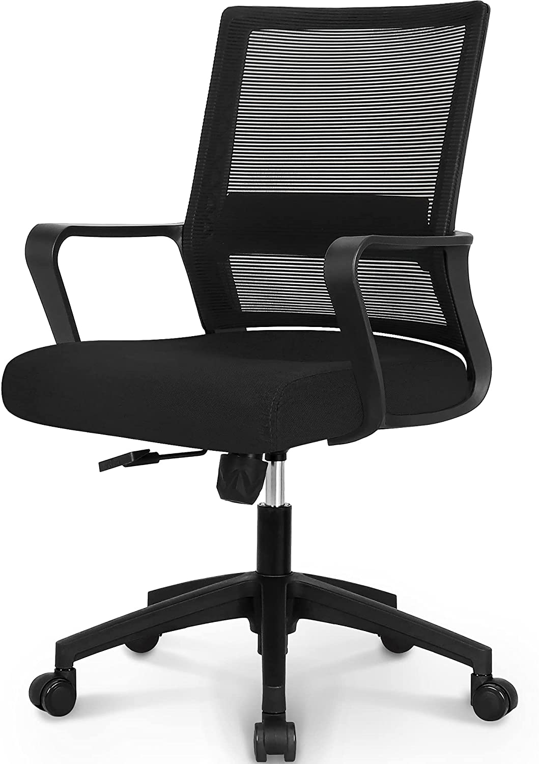
Neverbálne prejavy
neistota v hlase
ľahostajnosť
prílišné premýšľanie počas výpovede
upravujúce sa správanie - hranie sa s vlasmi, gombíkom, …
stereotypné pohyby
zakrývanie očí alebo tváre
odkašliavanie
aktivita v oblasti hlavy

Slide 23
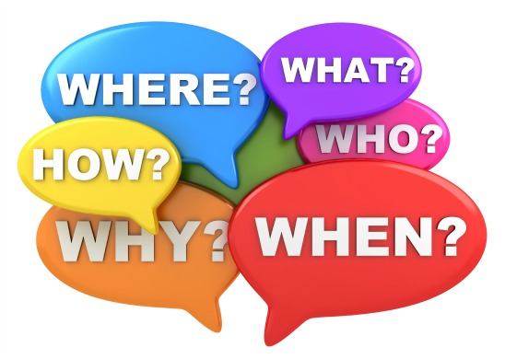
Aké sú najlepšie otázky?
krátke
jednoduché
s jedným významom
priamočiare
doplňujúce otázky
najdôležitejší je kontext

Slide 24
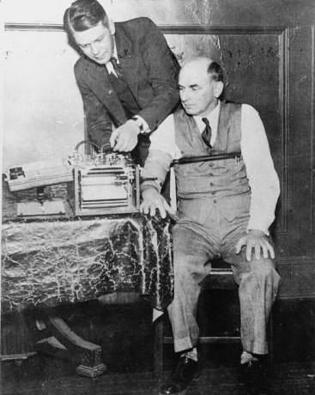
Polygraf (detektor lži)
tep, frekvencia dýchania, vodivosť kože a krvný tlak
vplyv subjektivity - vlastný systém skórovania odpovedí
APA: “Most psychologists agree that there is little evidence that polygraph tests can accurately detect lies.”
Článok na stránkach APA

Slide 25
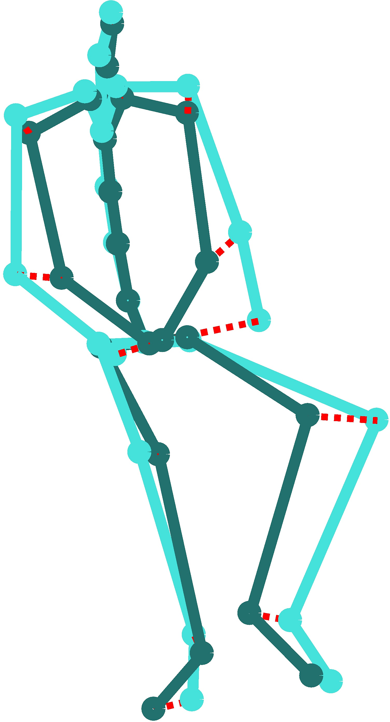
Full body motion
novší systém na odhaľovanie lži
efektívnejší ako polygraf
funguje na princípe 17 senzorov, ktoré zachytávajú pohyb v 3D s frekvenciou 120 meraní za sekundu
výskumná štúdia popisujúca technológiu

Slide 26
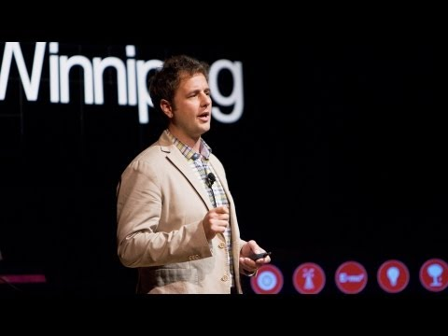
Jeff Hancock
lingvistický pohľad
článok o algoritme na zachytávanie falošných reviews
6 príkladov

Slide 27
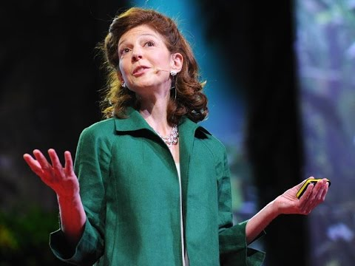
Pamela Meyer - Ted talk

Slide 28
Populárne náučná literatúra
Houston, P. (2013). Spy the Lie: Former CIA Officers Teach You How to Detect Deception.
Stephens-Davidowitz, S. (2017). Everybody Lies: Big Data, New Data, and What the Internet Can Tell Us About Who We Really Are.

Slide 29
Zdroje obrázkov
https://www.verywellmind.com/thmb/c8m19DRbGdvxRfh7e0Vc5ifkd0I=/1500x1000/filters:no_upscale():max_bytes(150000):strip_icc()/illo_BodyLanguage-Posture-5984a3b99abed500102bc434.png
https://www.databazeknih.cz/img/books/32_/323693/big_lidske-tvare-a-jejich-tajemstvi-nro-323693.jpg
https://i1.wp.com/www.trendmut.com/wp-content/uploads/2018/02/body-language.jpg?fit=1024%2C405&ssl=1&resize=1280%2C720
https://storage.googleapis.com/ltkcms.appspot.com/fs/yd/images/cover/body-language.base?v=1586979773
https://i.dlpng.com/static/png/426374_preview.png
https://news.blr.com/app/uploads/sites/3/2017/11/telling-lies-2.jpg
https://www.verywellmind.com/thmb/GaRa8RC4KktAt1QXiouuXKouJfU=/1500x1000/filters:no_upscale():max_bytes(150000):strip_icc()/how-to-tell-if-someone-is-lying-2795917-c9075a9623f049d6b1d5e82317b23501.png
https://upload.wikimedia.org/wikipedia/commons/8/8e/Leonarde_Keeler_1937.jpg
https://www.cl.cam.ac.uk/~rja14/Papers/HICSS-to-freeze-or-not-to-freeze.pdf
https://i.dlpng.com/static/png/45342_preview.png
https://lh3.googleusercontent.com/proxy/5G6F1wP9FOjIDSX5UPGGLMEk57r5PkzPkgX7bIkXOCvUGD9KN6clh9I-YaMMDQ_YptqwIG5Bfen-keQ8uaXUDIr61SGanwjgtMzY1ASAELJNoQJ5am6u_wwA8e87R6KNmiHM6xzdbW2HnQzygvkHiQ
https://www.ekmaninternational.com/wp-content/uploads/lie-to-me.jpg
https://www.porchdrinking.com/wp-content/uploads/2017/11/3jqRCaO.png
https://letstalk.voiceprint.global/wp-content/uploads/2014/09/iStock_85243297_LARGE.jpg
https://wp.en.aleteia.org/wp-content/uploads/sites/2/2020/07/WEB3-COUPLE-ARGUE-FIGHT-RELATION-Shutterstock_1667160103.jpg
https://ichef.bbci.co.uk/news/976/cpsprodpb/D4B4/production/_108325445_gettyimages-115886141.jpg
https://20fd661yccar325znz1e9bdl-wpengine.netdna-ssl.com/wp-content/uploads/2021/02/neo-chair-adjustable-rolling-swivel-office-chair.jpg
https://www.marbellafamilyfun.com/images/marbella_questions_and_answers.jpeg

